Slide 1




Slide 2
本周复习数组递归，指针和结构体，并通过pta复习。

Slide 3
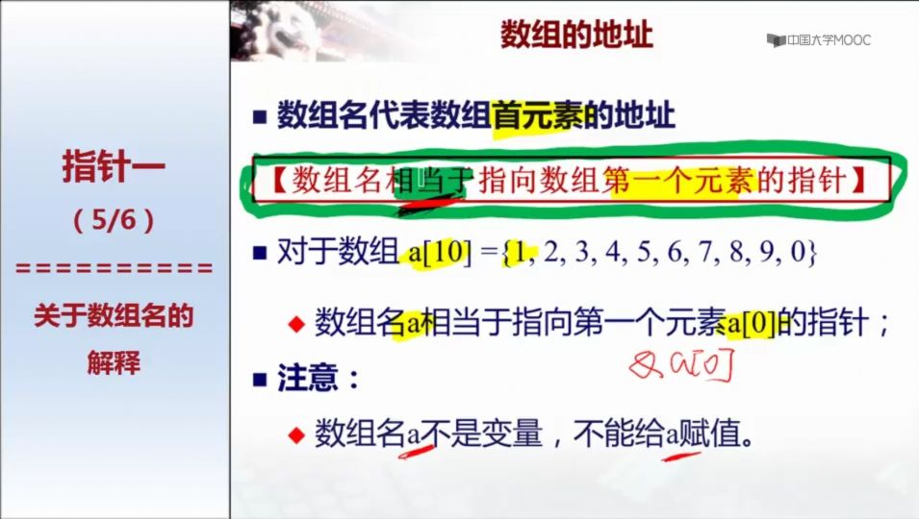
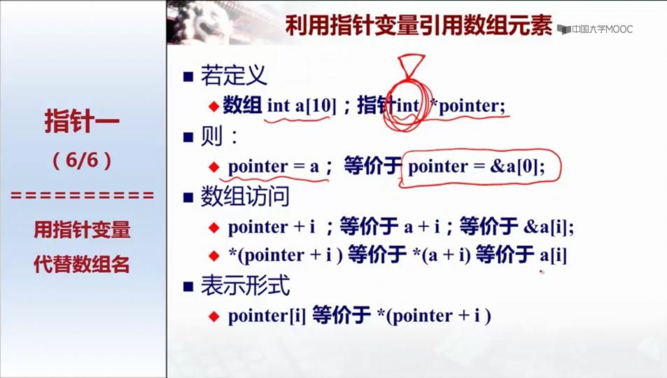
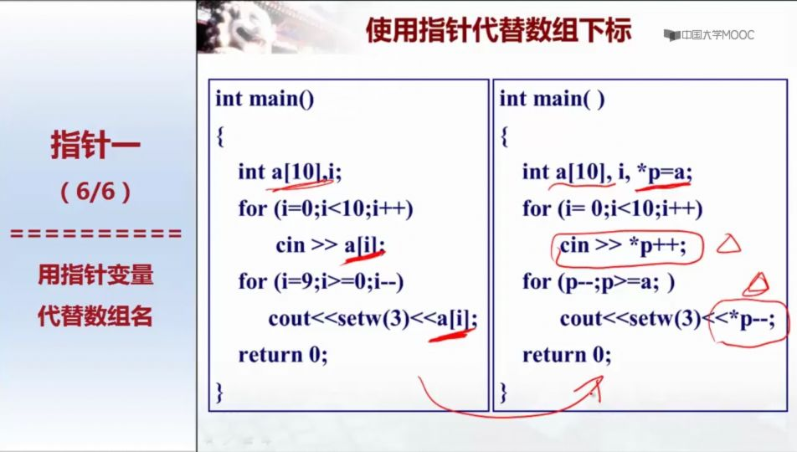
指针与数组
数组中a（数组名）与a[0]的地址表示相同。
可用指针表示数组*pointer++输出为a【0】
在输出为a【1】
指针加减运算时一定要注意有效范围。

Slide 4
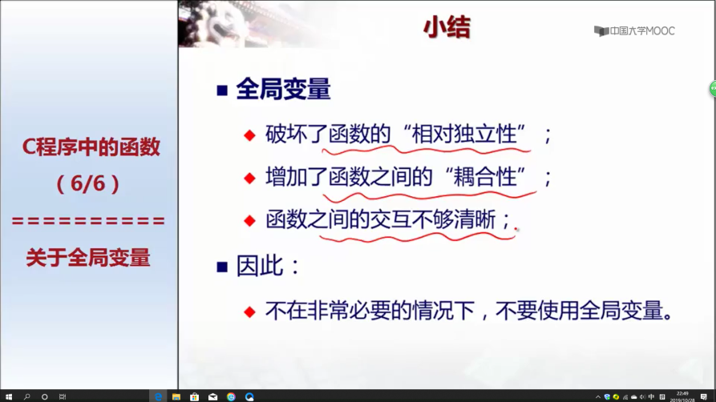
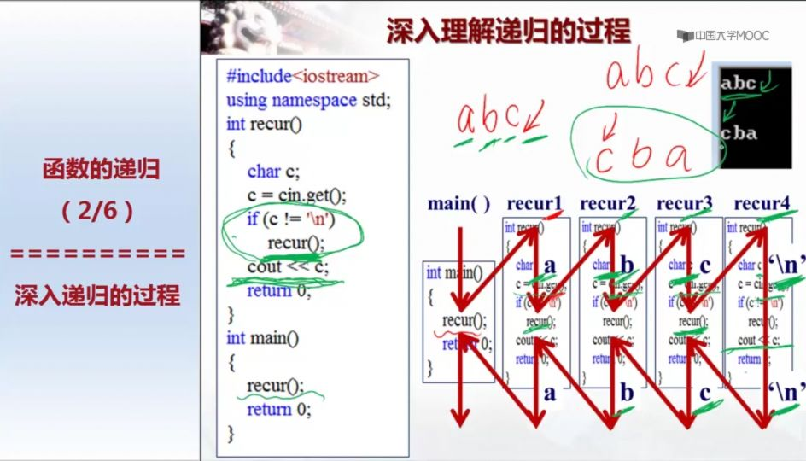
函数的递归
递归调用
在一个函数中直接或间接调用自己
与普通调用一致

Slide 5
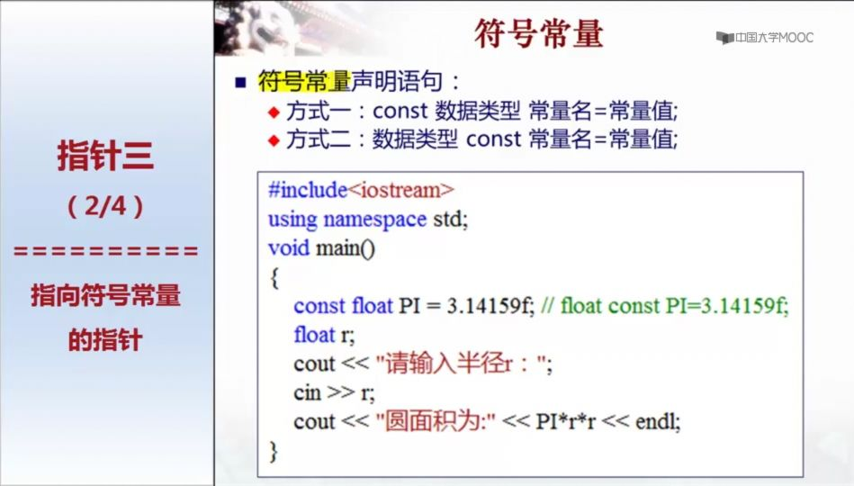
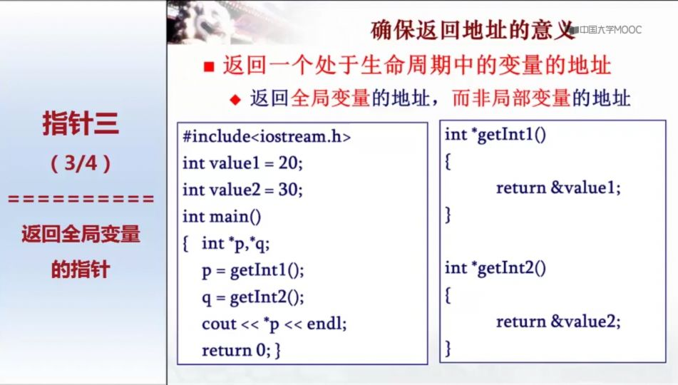
从函数递归中返回指针要注意返回的意义
将消失的地址（指针）返回会很危险

Slide 6

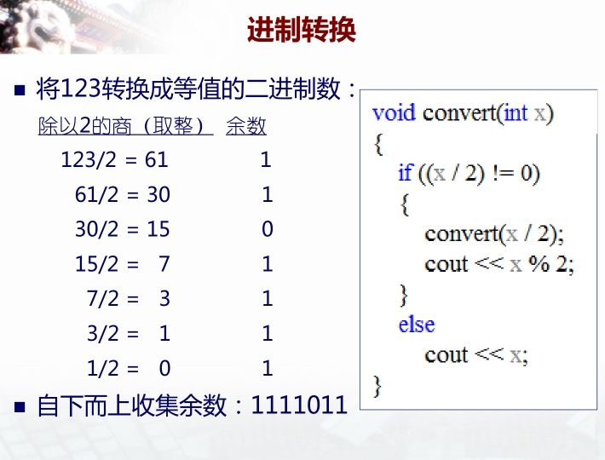
函数递归时在子函数中调用自己达到循环的效果
而如上的二进制转换也可通过递归实现。

Slide 7
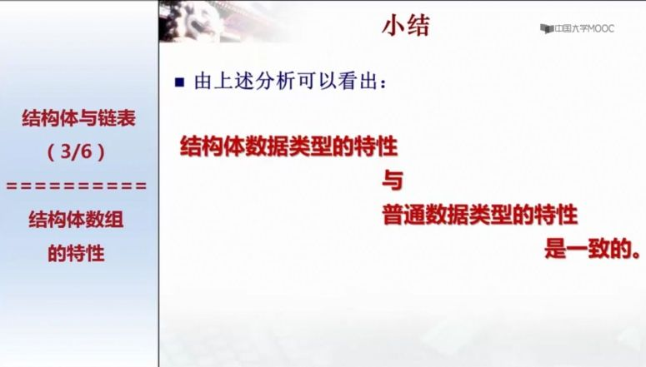
指向结构体的指针可以表示为
Struct student
{
Int id_nume;
char name[10]
}
(*one).id_num
(*one).name
或
one->id_num
one->name
->为指向运算符

Slide 8


Slide 9


Slide 10


Slide 11


